Slide 2

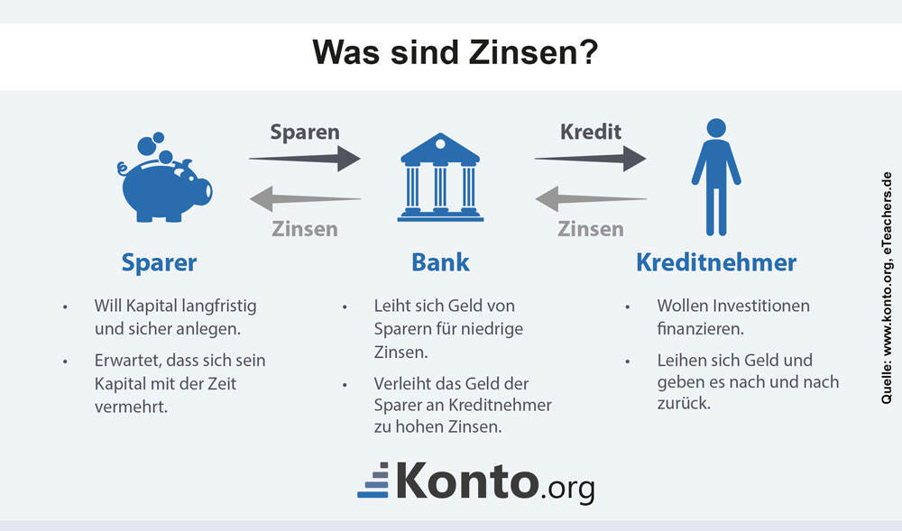


Zinsen Erklärt
Geschäft

Slide 3

Zinsen Erklärt
Geschäft

Slide 4
Zinsen Erklärt
Geschäft

Slide 5
Zinsen Beispiel
Hr. H. Zahlt 10.000€ in einer Bank ein. Ein Jahr später hat er 10.2650€ in der Bank. Berechne die Wachstumsrate

Slide 6

Wachstumsraten Vergleichen
Die Bank of England bietet ein Konto mit Zinsen von 16% mit jährlicher Auszahlung .
Die Bank of Scotland bietet ein Konto mit Zinsen von 4% mit Auszahlung jeder 3 Monaten.
Für eine Anlagezeit von 10 Jahren, welche Bank bietet das beste Angebot?

Slide 7
Wachstumsraten Vergleichen
Die Bank of England bietet ein Konto mit Zinsen von 16% mit jährlicher Auszahlung .
Die Bank of Scotland bietet ein Konto mit Zinsen von 4% mit Auszahlung jeder 3 Monaten.
Für eine Anlagezeit von 10 Jahren, welche Bank bietet das beste Angebot?
i) Berechne die Wachstumsfaktoren die beiden Banken (vergiss nicht die entsprechenden Einheiten!)

Slide 8
Wachstumsraten Vergleichen
Die Bank of England bietet ein Konto mit Zinsen von 16% mit jährlicher Auszahlung .
Die Bank of Scotland bietet ein Konto mit Zinsen von 4% mit Auszahlung jeder 3 Monaten.
Für eine Anlagezeit von 10 Jahren, welche Bank bietet das beste Angebot?
i) Berechne die Wachstumsfaktoren die beiden Banken (vergiss nicht die entsprechenden Einheiten!)
ii) Erstelle eine Wertetabelle für das Wachstum des Geldes in einem Bank of England Konto innerhalb einem Zeitruam von 10 Jahren. Das Startgeld beträgt 100€
iii) Stelle den Wachstumsgraphen von ii) dar.

Slide 9
Wachstumsraten Vergleichen
Die Bank of England bietet ein Konto mit Zinsen von 16% mit jährlicher Auszahlung .
Die Bank of Scotland bietet ein Konto mit Zinsen von 4% mit Auszahlung jeder 3 Monaten.
Für eine Anlagezeit von 10 Jahren, welche Bank bietet das beste Angebot?
i) Berechne die Wachstumsfaktoren die beiden Banken (vergiss nicht die entsprechenden Einheiten!)
ii) Erstelle eine Wertetabelle für das Wachstum des Geldes in einem Bank of England Konto innerhalb einem Zeitruam von 10 Jahren. Das Startgeld beträgt 100€

Slide 10
Bank of England
| | Zeit (Jahren) | Kontostand Bank of England |
|---:|----------------:|-----------------------------:|
| 0 | 0 | 100 |
| 1 | 1 | 116 |
| 2 | 2 | 134.56 |
| 3 | 3 | 156.09 |
| 4 | 4 | 181.064 |
| 5 | 5 | 210.034 |
| 6 | 6 | 243.64 |
| 7 | 7 | 282.622 |
| 8 | 8 | 327.841 |
| 9 | 9 | 380.296 |
| 10 | 10 | 441.144 |

Slide 11
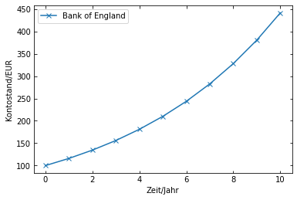
Bank of England
| | Zeit (Jahren) | Kontostand Bank of England |
|---:|----------------:|-----------------------------:|
| 0 | 0 | 100 |
| 1 | 1 | 116 |
| 2 | 2 | 134.56 |
| 3 | 3 | 156.09 |
| 4 | 4 | 181.064 |
| 5 | 5 | 210.034 |
| 6 | 6 | 243.64 |
| 7 | 7 | 282.622 |
| 8 | 8 | 327.841 |
| 9 | 9 | 380.296 |
| 10 | 10 | 441.144 |

Slide 12
Bank of Scotland
| | Zeit (Jahren) | Bank of Scotland |
|---:|----------------:|-------------------:|
| 0 | 0 | 100 |
| 1 | 0.25 | 104 |
| 2 | 0.5 | 108.16 |
| 3 | 0.75 | 112.486 |
| 4 | 1 | 116.986 |
| 5 | 1.25 | 121.665 |
| 6 | 1.5 | 126.532 |
| 7 | 1.75 | 131.593 |
| 8 | 2 | 136.857 |
| 9 | 2.25 | 142.331 |
| 10 | 2.5 | 148.024 |
| 11 | 2.75 | 153.945 |
| 12 | 3 | 160.103 |
| 13 | 3.25 | 166.507 |
| 14 | 3.5 | 173.168 |
| 15 | 3.75 | 180.094 |
| 16 | 4 | 187.298 |
| 17 | 4.25 | 194.79 |
| 18 | 4.5 | 202.582 |
| 19 | 4.75 | 210.685 |
| 20 | 5 | 219.112 |
| 21 | 5.25 | 227.877 |
| 22 | 5.5 | 236.992 |
23 | 5.75 | 246.472 |
| 24 | 6 | 256.33 |
| 25 | 6.25 | 266.584 |
| 26 | 6.5 | 277.247 |
| 27 | 6.75 | 288.337 |
| 28 | 7 | 299.87 |
| 29 | 7.25 | 311.865 |
| 30 | 7.5 | 324.34 |
| 31 | 7.75 | 337.313 |
| 32 | 8 | 350.806 |
| 33 | 8.25 | 364.838 |
| | Zeit (Jahren) | Bank of Scotland |
|---:|----------------:|-------------------:|
|
|
| 34 | 8.5 | 379.432 |
| 35 | 8.75 | 394.609 |
| 36 | 9 | 410.393 |
| 37 | 9.25 | 426.809 |
| 38 | 9.5 | 443.881 |
| 39 | 9.75 | 461.637 |
| 40 | 10 | 480.102 |

Slide 13
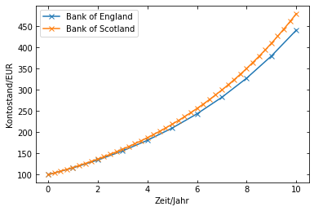
Bank of Scotland
| | Zeit (Jahren) | Kontostand Bank of Scotland |
|---:|----------------:|-------------------:|
| 0 | 0 | 100 |
| 1 | 0.25 | 104 |
| 2 | 0.5 | 108.16 |
| 3 | 0.75 | 112.486 |
| 4 | 1 | 116.986 |
| 5 | 1.25 | 121.665 |
| 6 | 1.5 | 126.532 |
| 7 | 1.75 | 131.593 |
| 8 | 2 | 136.857 |
| 9 | 2.25 | 142.331 |
| 10 | 2.5 | 148.024 |
| 11 | 2.75 | 153.945 |
| 12 | 3 | 160.103 |
| 13 | 3.25 | 166.507 |
| 14 | 3.5 | 173.168 |
| 15 | 3.75 | 180.094 |
| 16 | 4 | 187.298 |
| 17 | 4.25 | 194.79 |
| 18 | 4.5 | 202.582 |
| 19 | 4.75 | 210.685 |
| 20 | 5 | 219.112 |
| 21 | 5.25 | 227.877 |
| 22 | 5.5 | 236.992 |
23 | 5.75 | 246.472 |
| 24 | 6 | 256.33 |
| 25 | 6.25 | 266.584 |
| 26 | 6.5 | 277.247 |
| 27 | 6.75 | 288.337 |
| 28 | 7 | 299.87 |
| 29 | 7.25 | 311.865 |
| 30 | 7.5 | 324.34 |
| 31 | 7.75 | 337.313 |
| 32 | 8 | 350.806 |
| 33 | 8.25 | 364.838 |
| | Zeit (Jahren) | Bank of Scotland |
|---:|----------------:|-------------------:|
|
|
| 34 | 8.5 | 379.432 |
| 35 | 8.75 | 394.609 |
| 36 | 9 | 410.393 |
| 37 | 9.25 | 426.809 |
| 38 | 9.5 | 443.881 |
| 39 | 9.75 | 461.637 |
| 40 | 10 | 480.102 |

Slide 14
Endergebniss Zusammenfassen
Welche Bank bietet das beste Angebot?

Slide 15
Hausaufgaben für nächsten Freitag
Seite 72, Aufgaben 3 + 8

